Slide 1
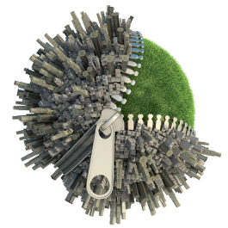
3-15: Ekosistemske tehnologije za trajnostno upravljanje z vodami: večnamenski poplavni zadrževalnik Podutik /Griessler Bulc T., Uršič M., Vahtar M., Krivograd Klemenčič A.
POVZETKI / UGOTOVITVE:
Zadrževalnik visokih voda Podutik (1986) je večnamenski in nudi različne ekosistemske funkcije;
zmanjševanje poplav (z 10 letno povratno dobo),
čiščenje zalednih voda z ekosistemsko teh. (učinkovito odstrani hranila in patogene)
biodiverziteta (močvirsko vlagoljubni habitatini tipi, 51 taksonov alg, 35 vrst ptic-zelena žolna (Rdeči seznam))
izobraževanje-rekreacija-opazovalnice, peš-kolesarske povezave, blaženje vročinskih valov OPN MOL
Podutik je primer dobre prakse (7 OP Turas)
Trajnostna in prožna zelena mesta

Slide 2
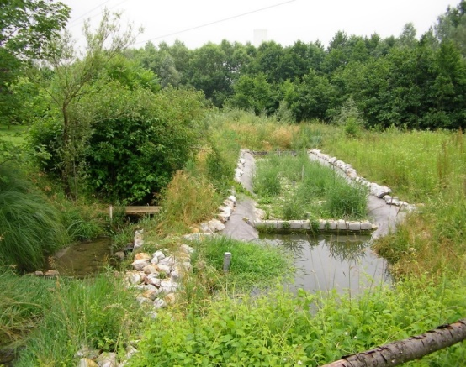
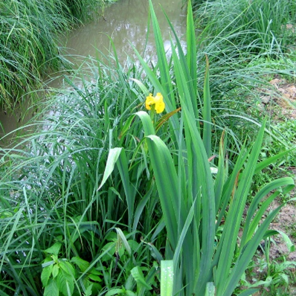
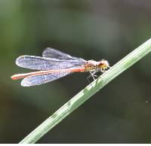
3-15: Ekosistemske tehnologije za trajnostno upravljanje z vodami: večnamenski poplavni zadrževalnik Podutik /Griessler Bulc T., Uršič M., Vahtar M., Krivograd Klemenčič A.
VPRAŠANJA / PREDLOGI ZA RAZPRAVO:
Poplave ponujajo nove priložnosti-večnamenskost?
Kdo je upravljavec zadrževalnika?
Pristojnosti za vzpostavitev varnih obratovalnih razmer (brez obratovalnega dovoljenja) in izvedbo ukrepov za povečanje poplavne varnosti
Sodelovanje deležnikov (energetika, prebivalci)
Omejevanje širjenja tujerodnih invazivnih vrst
Prepoznavnost ekosistemskih storitev

